Slide 1
PROJET DE VEGETALISATION
DU FORUM DE L’ILL

Slide 2
Le Forum de l’Ill aujourd’hui
Problématique :
Le Forum de l’Ill est aujourd’hui un élément majeur du centre-ville d’Illkirch-Graffenstaden où se déroulent de nombreuses animations et spectacles.
Cet espace est une des zones les plus chaudes de la ville lors des épisodes caniculaires et il constitue un véritable îlot de chaleur urbain.
Pour s'adapter aux conséquences du changement climatique, la Municipalité a souhaité réaménager cette zone en la végétalisant et en la désimperméabilisant afin :
de réduire l’impact de la chaleur en ville,
d’augmenter la capacité à piéger le Co2,
de permettre à l’eau de pluie de s’infiltrer,
de maintenir un espace agréable et ludique pour les usagers.

Slide 3
Une Ville engagée dans une démarche de Démocratie Active
Souhaitant rendre les habitants acteurs de cette transformation majeure du centre-ville, le Maire a décidé de les consulter en proposant trois scénarios :
Scénario A : "Jets d'eau"
Scénario B : "Centre vert"
Scénario C : "Rivière".
Cette présentation a pour objectif de détailler les trois scénarios et de fournir des informations techniques.

Slide 4
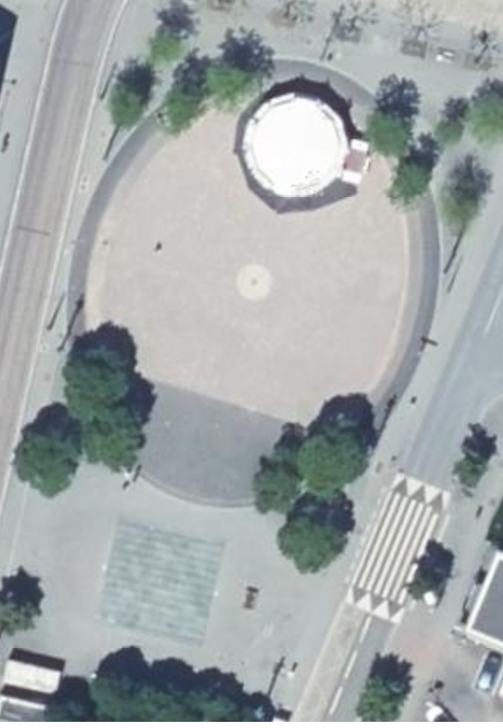
Le Forum de l’Ill aujourd’hui

Slide 5
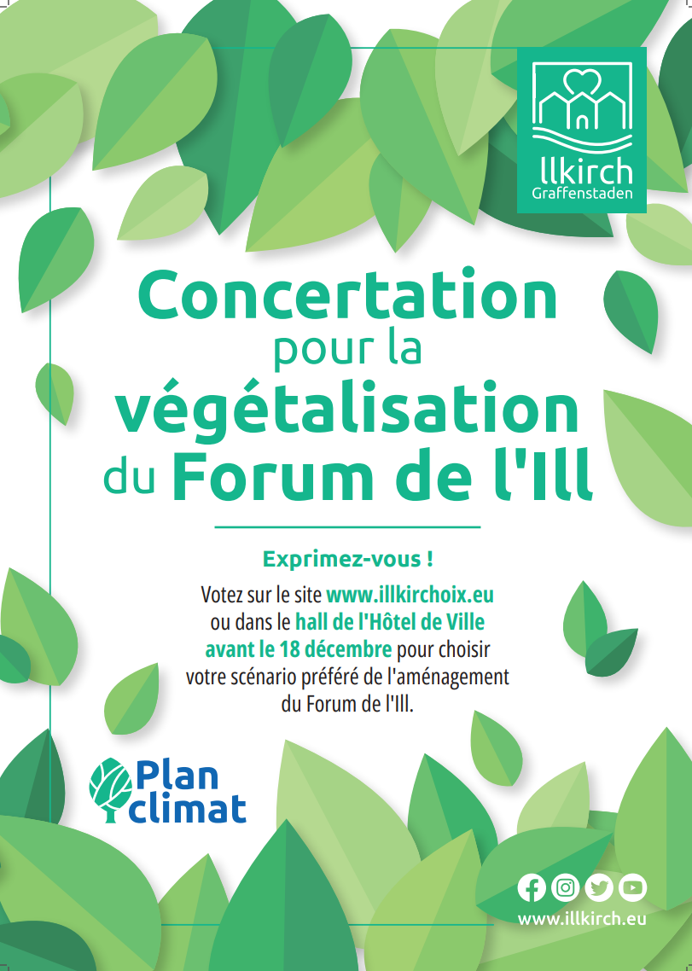

Slide 6
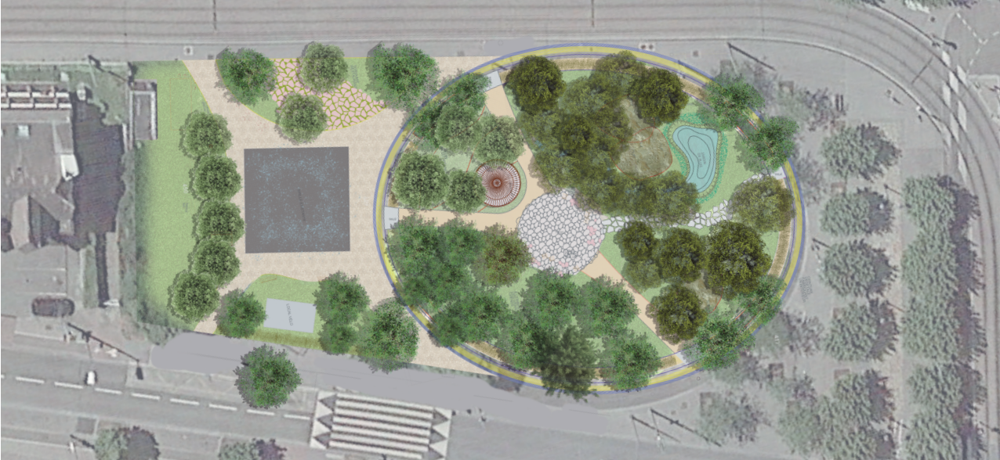
A : Vue d’ensemble "Jets d’eau"

Slide 7
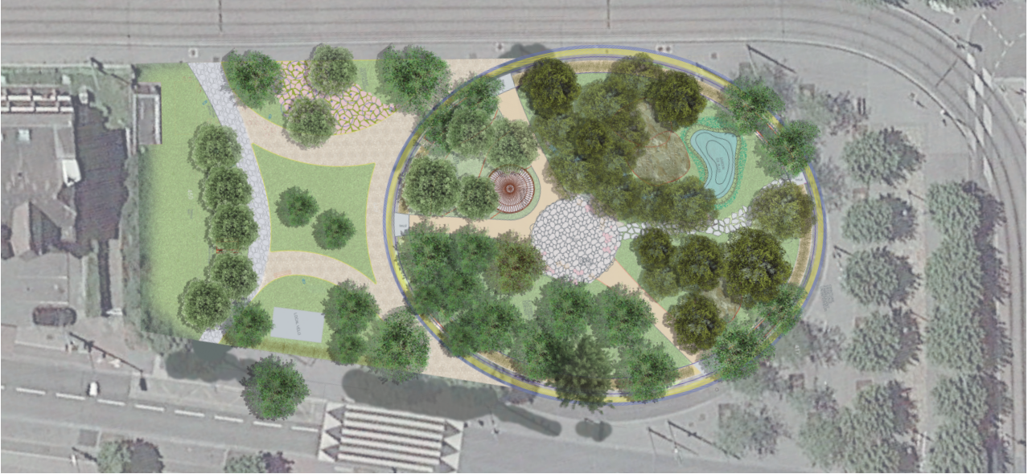
B : Vue d’ensemble "Centre vert"

Slide 8
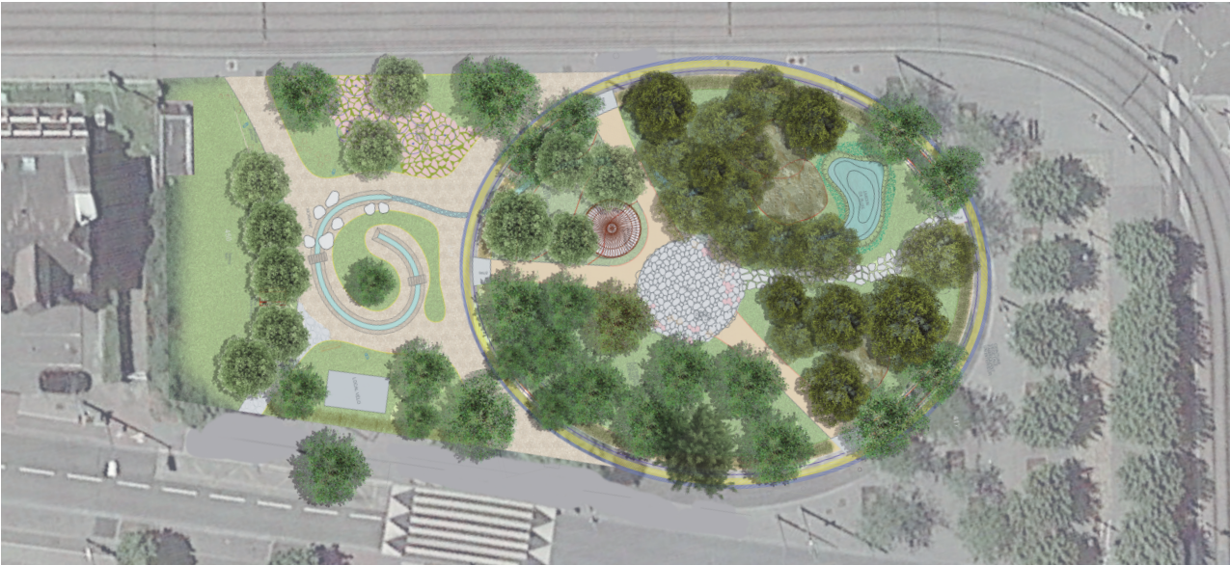
C : Vue d’ensemble "Rivière"

Slide 9
Zoom sur l’ellipse
Zone 2
Zone 1
Zone 3

Slide 10
Zoom sur zone 1
Zone 2
Zone 1
Zone 3

Slide 11
Zone 1
La végétation est un mélange de strates herbacées, arbustives et arborées.
Les strates arbustives et arborées seront composées d’une majorité de végétaux pionniers comme les saules, cornouillers, pruneliers, noisetiers, tilleuls, rosiers sauvages, merisiers, etc…
Au centre de cette zone se trouve le jardin de pluie. Ce bassin d’infiltration (= noue drainante) ne sera presque jamais en eau (mis à part lors des périodes de fortes pluies). Sa composition en galets du Rhin et autres matériaux drainants empêche la stagnation de l'eau. Ce n’est pas une mare mais bien une zone de collecte et d’infiltration des eaux de pluies.
Les assises actuelles en bois seront probablement conservées. Un diagnostic est prévu afin de vérifier leur durabilité car le bois est abîmé et les racines des arbres, contenues dans les bacs, peuvent affecter leur solidité.

Slide 12
Zoom sur zone 2
Zone 2
Zone 1
Zone 3

Slide 13
Zone 2
La végétation est un mélange de strates herbacées, arbustives et arborées.
Les strates arbustives et arborées seront composées d’une majorité de végétaux méditerranéens (micocoulier, pins laricio, savonnier, murier, figuier, érable de Montpellier, etc…).
Dans cette zone se trouve un kiosque à musique de type pergola ronde en fer forgé acier Corten, permettant de petites animations artistiques.
Les assises actuelles en bois seront probablement conservées. Un diagnostic est prévu afin de vérifier leur durabilité car le bois est abîmé et les racines des arbres, contenues dans les bacs, peuvent affecter leur solidité.

Slide 14
Zoom sur zone 3
Zone 2
Zone 1
Zone 3

Slide 15
Zone 3
La végétation est un mélange de strates herbacées, arbustives et arborées.
Les strates arbustives et arborées seront composées d’une majorité de chênes, tant autochtones qu’allochtones. Cette collection de chênes permettra de suivre in situ le comportement des chênes dit « locaux » face au changement climatique, et aussi l’acclimatation de plantes provenant d’horizons différents (chêne de Hongrie, chêne d’Espagne, chêne liège, chêne vert, etc…).
Les assises actuelles en bois seront probablement conservées. Un diagnostic est prévu afin de vérifier leur durabilité car le bois est abîmé et les racines des arbres, contenues dans les bacs, peuvent affecter leur solidité.

Slide 16
Zoom sur les cheminements
Zone 2
Zone 1
Zone 3

Slide 17
Cheminements
Les cheminements seront en sablé blanc compacté qui est perméable mais assez compacté pour permettre une fréquentation intensive et peu de levée d’adventices. L'allée principale du cimetière central utilise déjà cette technique.
Seuls les chemins allant vers le Cours de l’Illiade et la placette centrale seront en opus de gneiss ou autre dallage en pierre naturelle (granit, grès…) avec des joints perméables (gazon ou sable selon l’endroit).
Les pentes qui seront mises en place permettront un ruissellement de l’eau vers la noue d’infiltration (jardin de pluie), ainsi qu’un accès Personne à Mobilité Réduite (PMR) depuis les trottoirs. Les accès seront à niveau de l’actuel trottoir.

Slide 18
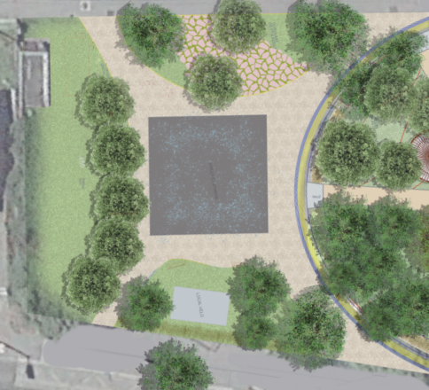
Zoom sur la zone fontaine jets d’eau (scénario A)

Slide 19
Zone jets d’eau (scénario A)
L’actuelle fontaine sera rénovée (le cuvelage, les supports métalliques et les pompes seront changés).
La consommation annuelle d’eau de cette fontaine est de plus de 400m³ d’eau (quelques fois davantage selon les années).
Les zones imperméables (pavés et enrobés) seront arrachées, remplacées par des cheminements en stabilisé blanc compactés accessibles PMR. Excepté au droit de la fontaine où il faudra maintenir une bande de propreté de 2,5m de largeur, en pavés, sur l’ensemble de son périmètre.

Slide 20
Zone jets d’eau (scénario A)
Les zones végétalisées reprendront les essences végétales décrites précédemment.
Une strate herbacée avec des micros zones en prairie sera proposée.
Des assises (bancs, rochers, transats) seront répartis dans les espaces verts.
Une végétalisation dense et opaque sera mise en place le long de la route de Lyon et le long du Tram, afin d'offrir un rideau végétal assurant une sécurité et un confort pour les usagers de la place (surveillance des enfants, filtrage des bruits et de la poussière…).

Slide 21
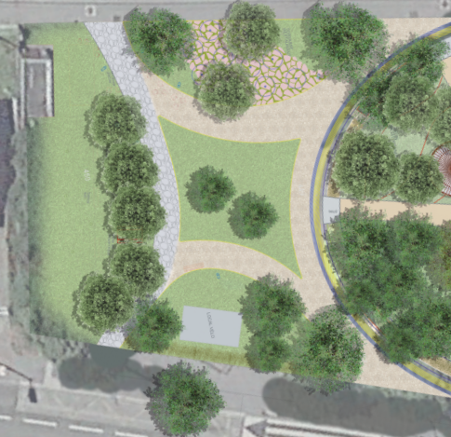
Zoom sur la zone centre vert (scénario B)

Slide 22
Zone centre vert (scénario B)
L’actuelle fontaine sera remplacée par une zone entièrement végétalisée.
Un système de brumisation sur mats sera disposé le long des cheminements. La brumisation sur mats permet de choisir l’intensité de la brumisation, la fréquence d’allumage (programmation ou détection) et la hauteur de brumisation, afin de rafraichir la zone et de permettre un espace plus ludique. La consommation d'eau est estimée à environ 20m³/an.
Un système de brumisation au sol sera aménagé dans la zone végétale vers le Tram, sur un sol en pierres naturelles. La brumisation au sol permet de choisir l’intensité de la brumisation, la fréquence d’allumage (programmation ou détection) et la hauteur de brumisation, afin de rafraichir la zone et de créer un véritable espace ludique notamment pour les enfants. La consommation d'eau est estimée à environ 20m³/an.

Slide 23
Zone centre vert (scénario B)
Les zones imperméables (pavés et enrobés) seront entièrement arrachées, remplacées par des cheminements en stabilisé blanc compactés accessibles PMR à l'exception du passage entre la route de Lyon et le Centr’Ill qui sera en dallage naturel (opus de gneiss, grès, granit…).
Les zones végétalisées reprendront les essences végétales décrites précédemment.
Une strate herbacée avec des micros zones en prairie sera proposée.
Des assises (bancs, rochers, transats) seront répartis dans les espaces verts.
Une végétalisation dense et opaque sera mise en place le long de la route de Lyon et le long du Tram, afin d'offrir un rideau végétal assurant une sécurité et un confort pour les usagers de la place (surveillance des enfants, filtrage des bruits et de la poussière…).

Slide 24
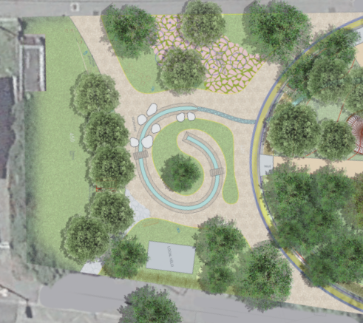
Zoom sur la zone rivière (scénario C)

Slide 25
Zone rivière (scénario C)
L’actuelle fontaine sera remplacée par une zone végétalisée qui verra en son centre serpenter une rivière type fil d’eau. Ce fil d’eau en circuit fermé permettra aux enfants de disposer d’un espace ludique. La consommation d'eau est estimée à environ 30m³/an.
Un système de brumisation sur mats sera disposé le long des cheminements. La brumisation sur mats permet de choisir l’intensité de la brumisation, la fréquence d’allumage (programmation ou détection) et la hauteur de brumisation, afin de rafraichir la zone et de permettre un espace plus ludique. La consommation d'eau est estimée à environ 20m³/an.
Un système de brumisation au sol sera aménagé dans la zone végétale vers le Tram, sur un sol en pierres naturelles. La brumisation au sol permet de choisir l’intensité de la brumisation, la fréquence d’allumage (programmation ou détection) et la hauteur de brumisation, afin de rafraichir la zone et de créer un véritable espace ludique notamment pour les enfants. La consommation d'eau est estimée à environ 20m³/an.

Slide 26
Zone rivière (scénario C)
Les zones imperméables (pavés et enrobés) seront entièrement arrachées, remplacées par des cheminements en stabilisé blanc compactés accessibles PMR à l'exception du passage entre la route de Lyon et le Centr’Ill qui sera en dallage naturel (opus de gneiss, grès, granit…).
Les zones végétalisées reprendront les essences végétales décrites précédemment.
Une strate herbacée avec des micros zones en prairie sera proposée.
Des assises (bancs, rochers, transats) seront répartis dans les espaces verts.
Une végétalisation dense et opaque sera mise en place le long de la route de Lyon et le long du Tram, afin d'offrir un rideau végétal assurant une sécurité et un confort pour les usagers de la place (surveillance des enfants, filtrage des bruits et de la poussière…).

Slide 27
Mobilier urbain et éclairage
De nombreuses assises seront disposées dans le nouvel aménagement : des assises en pierre (type rocher), des assises en bois ou en métal (type bancs traditionnels) et des assises ludiques (type transat en bois). Ces assises permettront de profiter du site pour se reposer et prendre du temps pour soi ou en groupe, mais profiteront aussi à un public familial avec les espaces ludiques (jeux d’eau) et la découverte des végétaux en place.
Un garage à vélo sécurisé sera implanté sur le site. La localisation exacte de ce garage à vélo est encore en réflexion car celle-ci dépendra du scénario retenu. Il sera intégré dans l’espace vert.
Le kiosque à musique permettra de programmer sur place de petits évènements artistiques ou d’animation, tout en étant accessible quotidiennement à tous.
Un éclairage programmable des cheminements est inclus au projet. Le choix du type d’éclairage n’a pas encore été réalisé. Avant de proposer un type de technologie innovant dans l’espace public, les services travaillent actuellement à l’étude (coût, fiabilité, disponibilité) de bornes d’éclairage autonomes (solaire).

Slide 28
Perspective rendu projet

